Slide 1

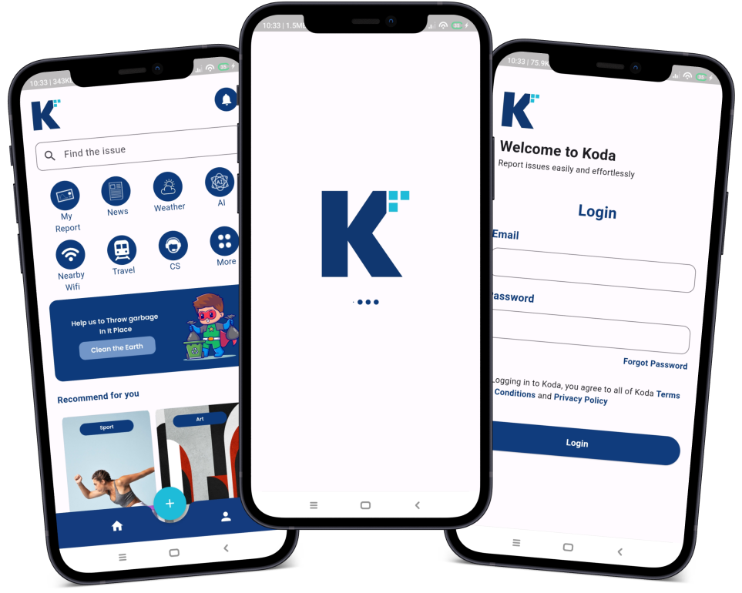
Koda
Flutter B – Muhamad Faizal Raffi

Slide 2
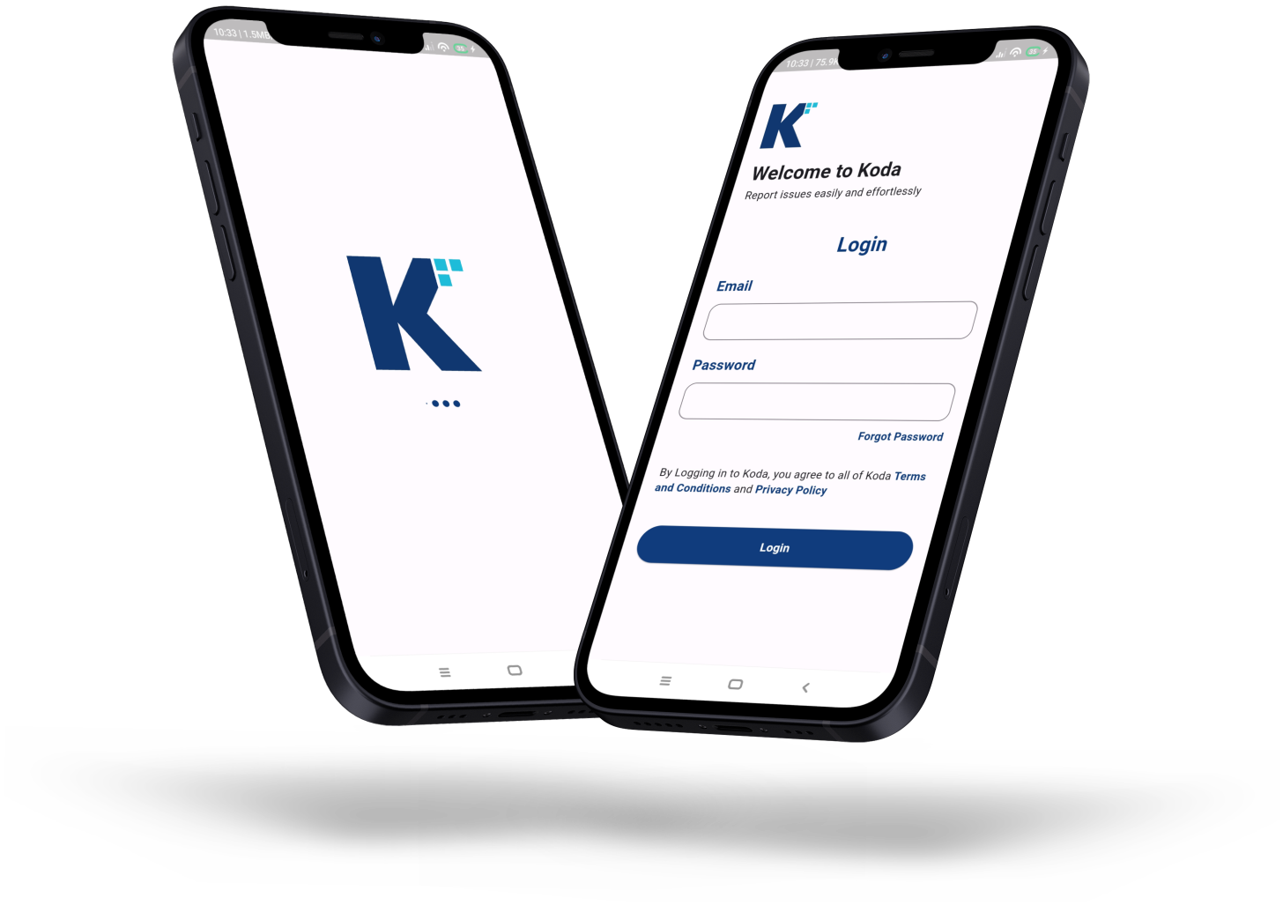
Latar Belakang
Belum adanya
Tertarik dengan aplikasi Jaki

Slide 3
Splash Screen berisi logo
Login Statis
Home berisi menu menu terkait complaint
Other user report (GET)
List complaint user (READ, DELETE, UPDATE)
Membuat complaint (create)
AI untuk saran tindakan
MVP Produk

Slide 4
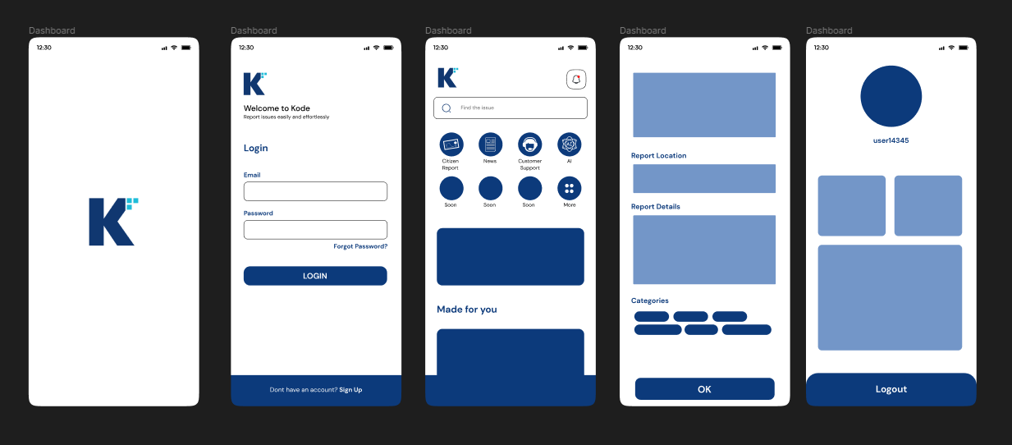

Desain Figma
https://bit.ly/KodaMiniProject
Design
Color Pallet

Slide 5
Tools
Visual Studio Code
Github
Postman
Supabase
Open AI

Slide 6
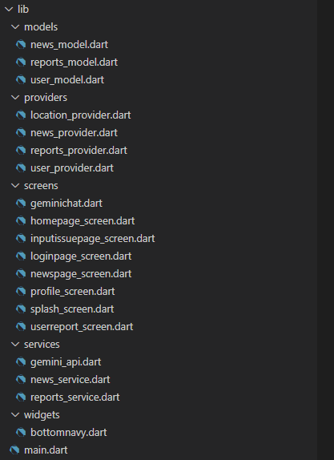
Struktur program
Splash Screen
Login Page
Home Page
Input Issue Page
User Report Page
Profile Page
AI Page

Slide 7
Product Success
Fitur Success
Next Fitur
Gemini AI ChatBot
News Page (Dummy Data)
Generate Location
Input User Page (REST API)
Admin Session
Camera
MVP
90%

Slide 8
Demo Aplikasi

Slide 9
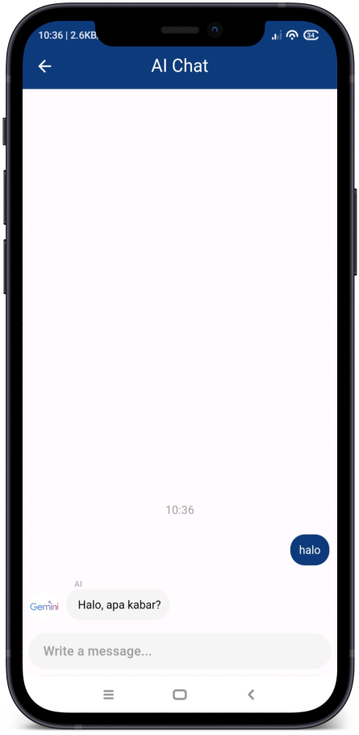
AI Implementation
Menggunakan AI Gemini untuk
merespon semua pertanyaan

Slide 10
Thomas Aquinas
“Pengetahuan tidak memiliki nilai kecuali jika dipraktekkan”

